Slide 1
Övningsbank 7 mot 7

Slide 2
Förklaring:
Utifrån vår spelide, vision och vår spelarutbildningsplan har vi tagit fram dessa övningar till er ledare. Ni får självklart använda vilka övningar ni vill men tanken med dessa är att de ska vara ett hjälpmedel för att kunna träna på “rätt saker” i varje åldersgrupp.
I övningsbanken för 7 mot 7 är det främst övningar som fokuserar på spelarnas individuella färdigheter, men de börjar även bli mer fokus på lagets metoder. Övningarna är blandat med färdighetsövningar och spelövningar. (En övning räknas som spelövning så fort de inkluderar motståndare).

Slide 3
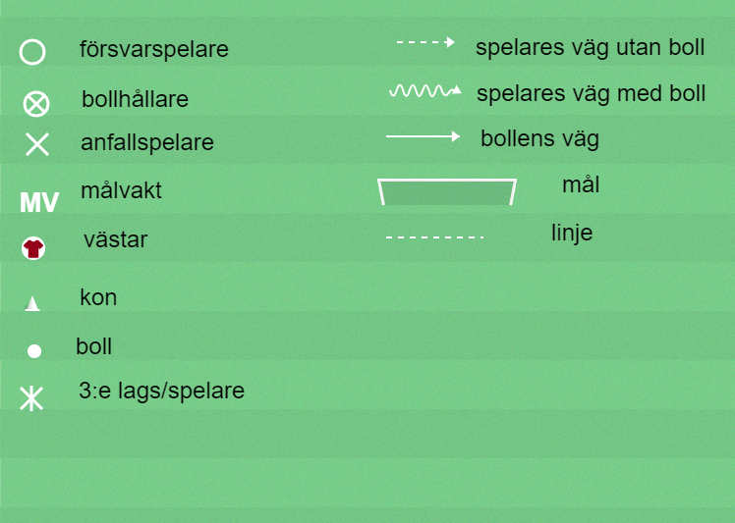

Slide 4
7 mot 7 (10-12 år)
Spelarens färdigheter anfallsspel: Driva, passa (kort), ta emot bollen, perception, vända, utmana, finta, dribbla, skjuta.
Spelarens färdigheter försvarsspel: pressa, bryta, tackla
Lagets metoder anfallsspel: Spelbarhet, spelavstånd, spelbredd, speldjup
Lagets metoder försvarsspel: Nedflyttning, uppflyttning

Slide 5
Spelarens färdigheter: driva, vända, utmana, finta och dribbla
När vi tränar på detta, påminn spelarna om att de ska träna på att lyfta blicken, alltså att inte kolla ner på bollen hela tiden samt försöka ha så många tillslag på bollen som möjligt. Träna även på att skydda bollen med kroppen och att ha kroppen mellan bollen och sin motståndare.
Att spelarna ska kunna växla tempo, tex att när spelaren utmanar en motståndare ska hen göra en tempoväxling efter en fint.

Slide 6
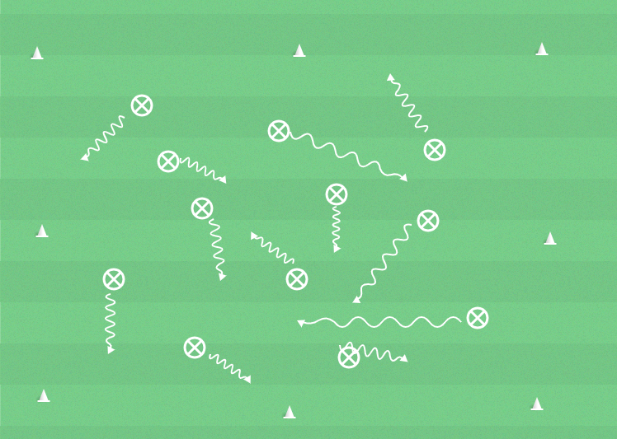
Spelarens färdigheter: driva och vända
Vad: Driva och vända med boll
Varför: För att kunna driva och vända med bollen i högt tempo.
Hur: Genom att ta många och snabba tillslag på bollen. Öva på att titta upp och inte hela tiden kolla på bollen. Gör detta i maxfart
Organisation: Alla spelare som är tillgängliga har varsin boll. Ytan varierar beroende på hur många spelare, förslagsvis 20x20m (minska för att göra svårare).
Anvisningar: Låt alla spelare driva runt bollen i ytan på olika sätt. Höger, vänster, insida, utsida, sula osv. Stegring på övning: Lägg in olika kommandon, tex 1=sitt på bollen, 2=knä på bollen, 3=fint. Avsluta med att tävla genom att låta spelarna sparka bort varandras bollar tills det är en kvar. Ge kommandon först via ljud och sen via kon/väst.

Slide 7
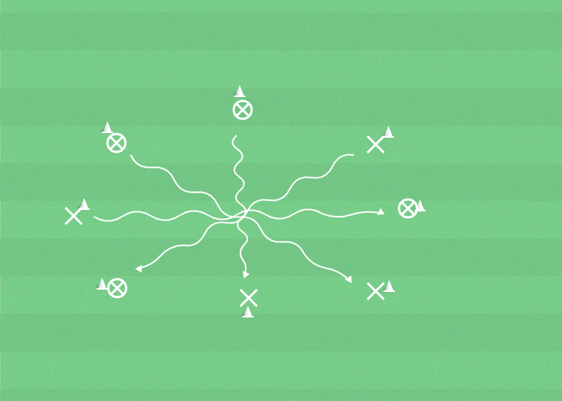
Spelarens färdigheter: Driva och vända
Varför: För att spelarna ska bli bekväma med bollen på små ytor och hålla hög fart. Hur: Bollen nära fötterna, lyft blicken, aldrig bli stillastående (anpassa farten eller välj en annan väg att driva.)
Organisation: Ställ 8 koner i en cirkel med 8 meter i diameter (man kan köra med mindre men måste vara ett jämt antal.) Man jobbar till en början mellan den konen man står vid och den rakt över.
Anvisningar: En boll per-och sedan driver man över och lämnar bollen till den personen som står först vid den andra konen och ställer sist i det ledet. Variera med att köra bara höger eller vänster fot, insida, utsida, sula, baklänges, bollhållaren blundar och driver över till andra konen och blir guidad av spelaren bakom sig. Stegring: Förminska ytan. Ledare kan ställa sig inne i ytan för att skapa ett hinder de måste ta sig förbi.

Slide 8
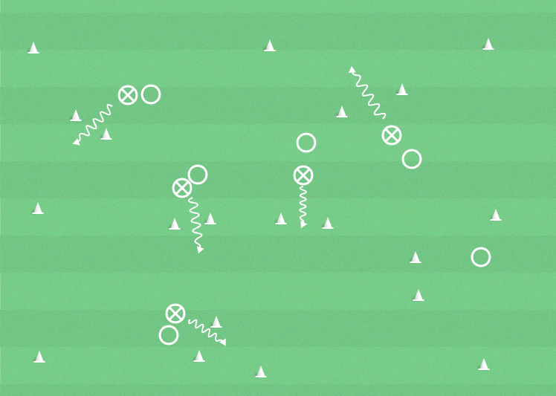
Spelarens färdigheter: driva, vända, utmana, finta, dribbla, bryta och tackla.
Vad: Vad: Driva, vända, utmana, finta och dribbla, bryta och tackla.
Varför: För att kunna driva och vända med bollen i högt tempo samt kunna ta sig förbi sin motståndare. Gör detta i maxfart.
Hur: Hur: Skydda bollen med kroppen. Tempoväxling efter fint.
Organisation: 40x20m. Lägg in 6-8 kon mål i ytan. Dela in spelarna 2 och 2 med en boll.
Anvisningar: Spelarna spelar mot varandra i förslagsvis 30-45 sek, upprepa 4-5 ggr (helst byter spelarna så att de spelar mot en ny spelar varje spel). Spelarna får poäng genom att driva igenom kon målen.

Slide 9
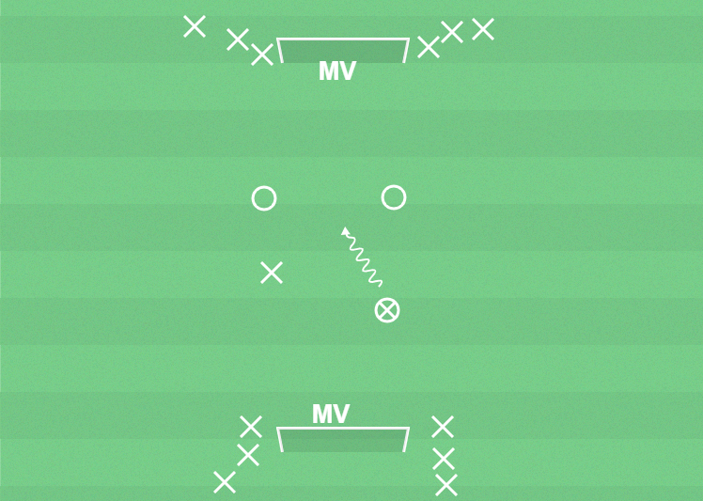
Spelarens färdigheter: ta emot, passa, driva, vända, finta, dribbla, avsluta, pressa, markera, tackla och bryta.
Vad: Ta emot, passa, driva, vända, finta, dribbla, avsluta, pressa, markera, tackla och bryta. Komma till avslut och göra mål och förhindra och rädda avslut.
Varför: Träna på 1 mot 1 situationer både i anfallsspel och försvarsspel.
Hur: Genom att med hög fart ta sig förbi eller kombinera sig förbi motståndare. Genom att komma in i pressavstånd (en armlängd) för att kunna bryta eller tackla.
Organisation: Ställ lika många spelare vid varje stolpe. Lägg bollar vid ena stolpen eller låt målvakten ha bollarna.
Anvisningar: Spelat 2v2. Ett lag börjar anfalla, efter avslutat anfall blir anfallarna försvarare och två nya spelare från andra laget börjar anfalla. Utveckla genom att ropa nummer. Tex ropa 4, då ska 4 spelare från varje lag spela.

Slide 10
Spelarens färdigheter anfallsspel: Ta emot, passa och perception.
När vi tränar på detta. Var hela tiden noga med att spelarna ska sträva efter att bli rättvända eller halvt rättvända och passa på kompisens bortre fot. Alltså den fot som spelaren snabbt kan bli rättvänd.
Försök även få spelarna att jobba med perception. Att de ska vrida på huvudet för att se vad hen har omkring sig för att snabbare kunna agera med bollen.
Se till att spelarna så snabbt de kan kommer in i pressavstånd för att vinna tillbaka bollen. Om spelarna pressar bra kommer de även utveckla anfallsspelet då de kommer behöva agera snabbare,
https://www.youtube.com/watch?v=00d3PIMkr3Y&t=2s

Slide 11
Lagets metoder: Spelbarhet, spelavstånd, spelbredd och speldjup.
När vi jobbar med spelbarhet försökt då tydligt visa vad det innebär. Tex att man inte ska stå bakom en motståndare i “passningsskugga”.
Samma sak gäller när vi arbetar med spelavstånd, spelbredd och speldjup. Försök då tydligt visa vad det innebär. Ställ upp spelarna i ytan på ett sätt så att vi uppfyller alla fyra kriterier. Då får de själva se det.

Slide 12
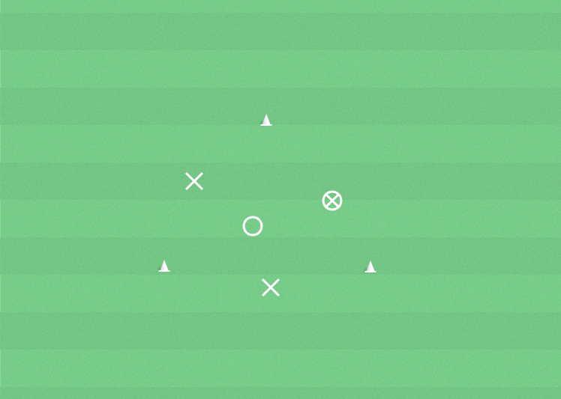
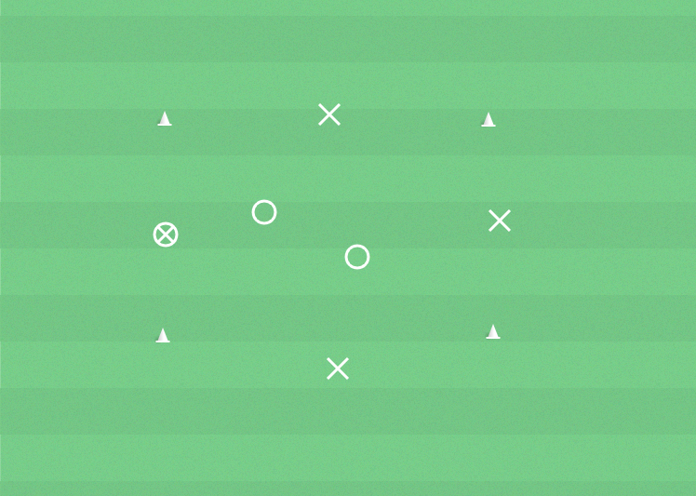
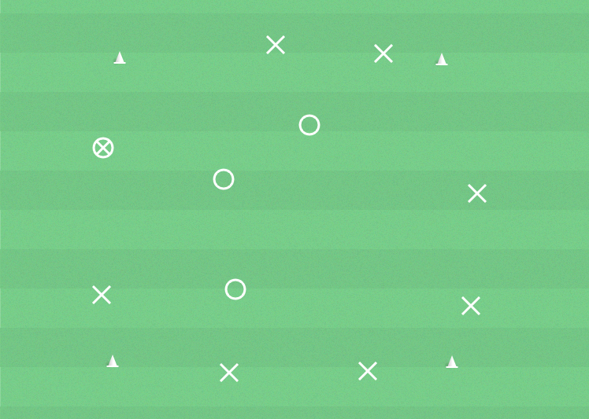
Spelarens färdigheter: ta emot, passa och perception. Lagets metoder: spelbarhet.
Vad: Ta emot, passa och perception. Spelbarhet.
Varför: För att kunna ta emot och passa bollen under press.
Hur: Genom att ta emot bollen med “bortre fot” och sedan passa med andra samt göra sig spelbar.
Organisation: En kvadrat/triangel, variera storlekar beroende på antal spelare och syfte. Kör 4v2, 3v1 eller 8v3
Anvisningar: Spelarna ska passa bollen till varandra i ytan. Försvaren som tar bollen byter plats med den som hen tog bollen av. Utveckla genom att lägga in poäng för att nå visst antal passningar. Tex 10 passningar=1 poäng.

Slide 13
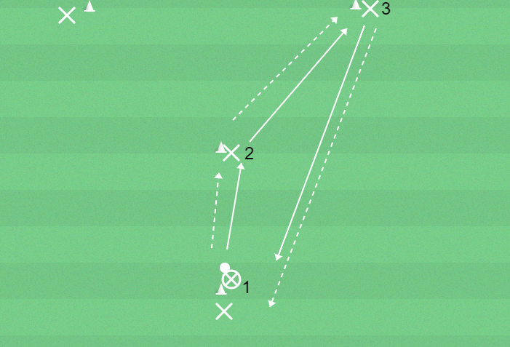
Spelarens färdigheter: ta emot, passa och perception.
Vad: Ta emot, passa och perception.
Varför: För att kunna ta emot och passa bollen.
Hur: Genom att ta emot bollen med “bortre fot” och sedan passa med andra. Vrid på huvudet “scanna” av bakom sig samt bli halvträttvänd.Gör detta i maxfart och slå hårda passningar.
Organisation: Ställ upp koner så att de står som ett “Y”. Med mellan 8-12m mellan varje kon. En spelare vid varje kon.
Anvisningar: Spelarna ska passa bollen till varandra, spring sedan till nästa kon. Variera håll. Viktigt att passningen är på bortre foten. Spelaren vid mitten konen ska vrida på huvudet för att veta ifall den har en motståndare bakom.

Slide 14
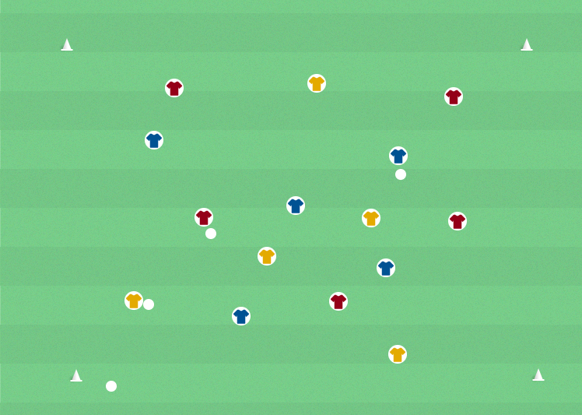
Spelarens färdigheter: Ta emot, passa och perception. Lagets färdigheter: Spelbarhet.
Vad: Ta emot, passa och perception. Spelbarhet.
Varför: För att kunna ta emot och passa bollen under press.
Hur: Göra sig spelbar. Vrida på huvudet för att orientera sig vart medspelare och motspelare befinner sig.
Organisation: Yta cirka 30x20min på cirka 15 spelare, dela upp spelarna i tre lag med varsin boll.
Anvisningar: Spelarna ska sträva efter att hålla bollen inom laget. Variera och bestäm antal tillslag 1,2 eller 3. Utveckla genom att ge spelarna olika nummer, nr 1 får bara passa nr 2, nr 2 passar nr 3 osv.

Slide 15
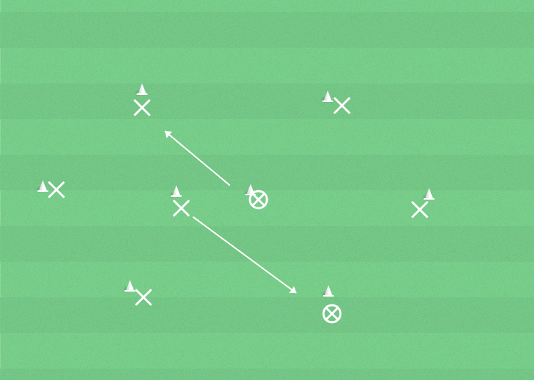
Varför? För att utveckla vår passningsteknik och rörelse Hur? Passning på bortre fot, första touchen ska vara framåt, tempo i löpningen
Organisation: Ställ röda och gula koner i två diamanter.
Anvisningar: Spelare vid röda koner passar till de andra röda. Spelare vid gula passar till de andra gula.Passning slås diagonalt samt utanför konen, sen löper man diagonalt motsatt håll. Stegring: Tillbakaspel sen passning i djupet. Passningarna går emellan samma färg på konerna men har man slagit en passning från en gul kon måste jag springa till en röd. Ta bort konerna, passningarna spelas likadant men spelarna löper fritt.

Slide 16
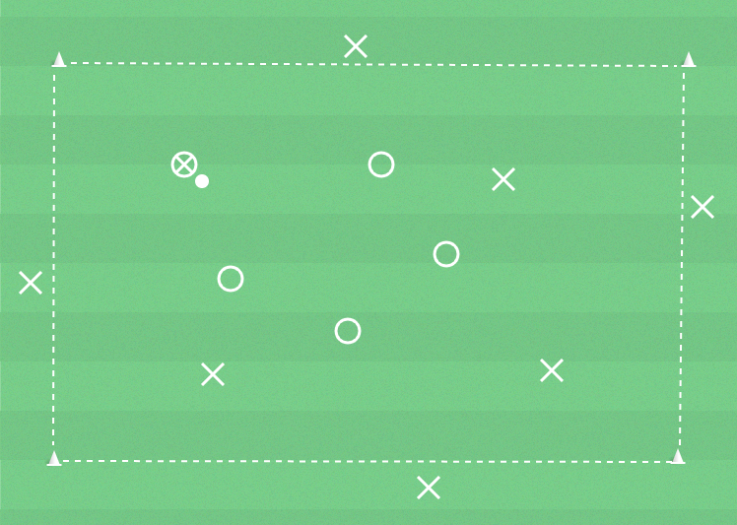
Spelarens färdigheter: ta emot, passa och perception. Lagets färdigheter: spelbarhet och spelavstånd.
Vad: Ta emot, passa och perception. Spelbarhet.
Varför: För att kunna ta emot och passa bollen under press
Hur: Göra sig spelbar samt se till att laget har ett bra spelavstånd. Vrida på huvudet för att orientera sig vart medspelare och motspelare befinner sig.
Organisation: Yta cirka 30x20m på cirka 15 spelare, dela upp spelarna i tre lag. Två lag spelar mot varandra i ytan och det tredje är väggar som är med de lag som har bollen.
Anvisningar: Spelarna ska sträva efter att hålla bollen inom laget. Lägg in att man ska nå visst antal passningar för att få poäng.

Slide 17
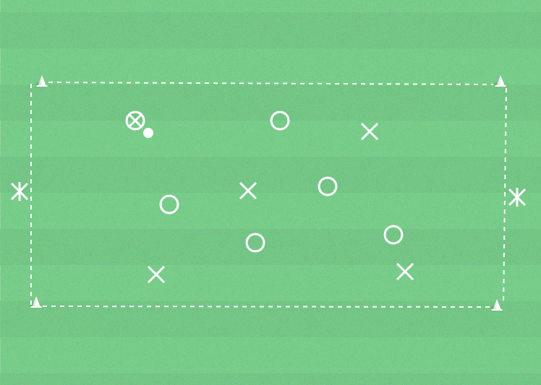
Spelarens färdigheter: ta emot, passa och perception. Lagets färdigheter: spelbarhet, spelavstånd, spelbredd, speldjup
Vad: Ta emot, passa och perception. Spelbarhet, spelavstånd, spelbredd och speldjup.
Varför: För att kunna ta emot och passa bollen under press
Hur: Göra sig spelbar samt se till att laget har ett bra spelavstånd. Vrida på huvudet för att orientera sig vart medspelare och motspelare befinner sig.
Organisation: Yta cirka 40x25m på cirka 14 spelare, två lag som har en “vägg” på båda kortsidor.
Anvisningar: Spelarna ska sträva efter att vända spelet genom att spela från “vägg till vägg”.

Slide 18
Spelarens färdigheter: skott
Tränar vi skott, håll det då enkelt. De behöver inte vara massor med passningar innan utan det räcker med en eller två och sedan skott. Försök så att varje spelare hinner med så många skott som möjligt.
Tips är att kolla in Eija Feodoroff på Youtube eller instagram. Sammanfattning av vad hon säger. 1: lyft på ditt stödjeben när du skjuter, 2: det är farten på din pendel (benet du pendlar med när du skjuter) som avgör hur hårt skottet kommer bli.
https://www.youtube.com/watch?v=I7SS9w7qoZA

Slide 19
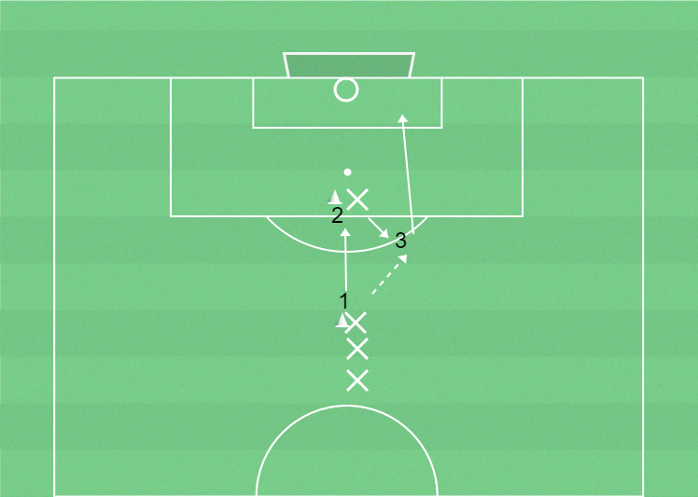
Spelarens färdigheter: skott
Vad: Skott
Varför: För att kunna avsluta och göra mål
Hur: Med en eller två touch ta avslut. Träffa bollen lite snett högt upp på vristen, ha en kort och snabb pendel och lyft stödjebenet från marken när du skjuter.
Organisation: Ställ en kon i höjd med straffområdeslinjen och en annan 10 m längre upp. Placera mellan 3-4 spelare vid varje kon. Eller om en ledare står vid konen vid straffområdslinjen.
Anvisningar: Spelare 1 passar till spelare 2. Spelare 2 passar sedan tillbaka bollen till spelare 1 som på ett eller två tillslag ska ta avslut.

Slide 20
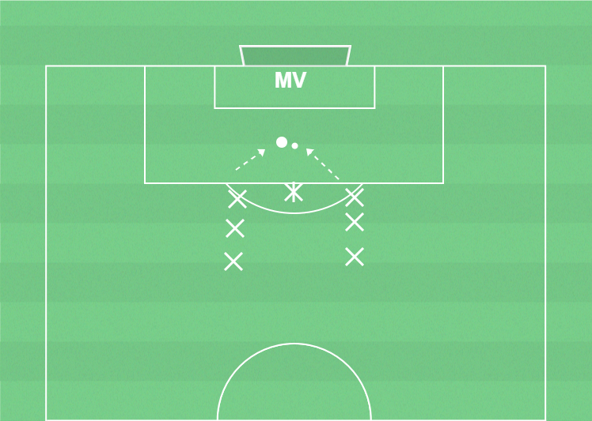
Spelarens färdigheter: skott mm
Vad: Skott
Varför: För att kunna avsluta och göra mål
Hur: Med en eller två touch ta avslut. Träffa bollen lite snett högt upp på vristen, ha en kort och snabb pendel och lyft stödjebenet från marken när du skjuter.
Organisation: Dela upp spelarna hälften vid två led vid straffområdeslinjen. Ställ en ledare vid straffområdeslinjen med boll.
Anvisningar: Ledare kastar fram bollen och då ska de spelare som står först i ledet försöka ta bollen och snabbt ta avslut. Kan utveckla övningen genom att låta spelarna tex sitta eller ligga ner.

Slide 21
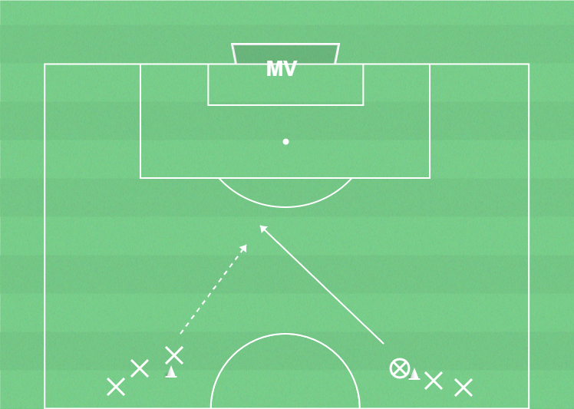
Spelarens färdigheter: skott mm
Vad: Skott
Varför: För att kunna avsluta och göra mål
Hur: Med en eller två touch ta avslut. Träffa bollen lite snett högt upp på vristen, ha en kort och snabb pendel och lyft stödjebenet från marken när du skjuter.
Organisation: Dela upp spelarna hälften vid två led vid mittlinjen. Ett led med boll.
Anvisningar: Ett led tar djupledslöpning och får passning från det andra ledet. Spelaren tar sedan avslut. Spelarna byter sedan led.

